Slide 1

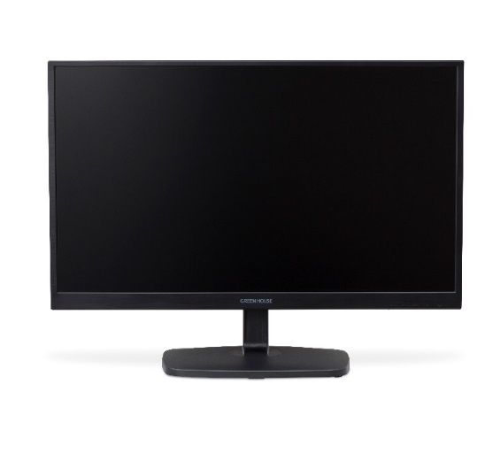
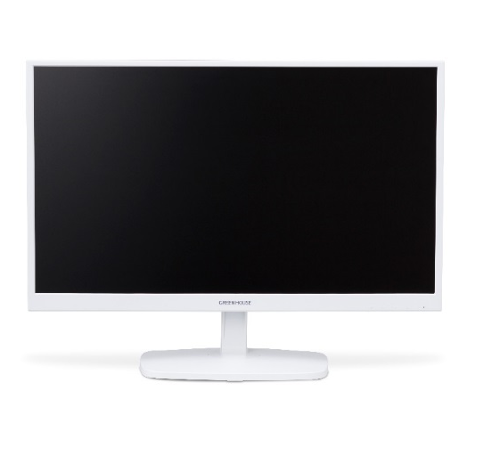



ブルーライトリデューサー(軽減)機能搭載
21.5/23.6型液晶ディスプレイ
フルHD
DVI＆アナログ
広視野角
カラー 型番/JANコード
ブラック GH-LCW24E-BK / 4511677115578
ホワイト GH-LCW24E-WH / 4511677115585
カラー 型番/JANコード
ブラック GH-LCW22E-BK / 4511677115516
ホワイト GH-LCW22E-WH / 4511677115523
グリーンハウス液晶ディスプレイ
おススメする4つの理由！
①不良率が低い！
■2017年度初期不良率：0.x%！ 高品質です。
② 故障時の無料代替機貸出！
■初期不良時：新品先出し交換を致します。
■故障修理時：修理期間中代替機の無料貸出を致します。
③ 4時間当日オンサイトサービス！
■4時間以内にサポート要員が伺います。（有償）
※料金、対象エリアについてはお問合せください。
④ 接続ケーブル全て同梱！
■インターフェースに合わせた接続ケーブルを同梱しています。※旧モデルで一部対象外あり。
※記載されている会社名、製品名は各社の商標または登録商標です。※製品のデザイン、仕様は改良等により、予告なしに変更する場合があります。
お問い合わせ・ご購入はこちら
株式会社グリーンハウス
〒150-0013 東京都渋谷区恵比寿1-19-15 ウノサワ東急ビル5F
TEL：03-5421-2255 FAX：03-5421-2266
http://www.green-house.co.jp/

